Slide 1


PROYECTO INTEGRADOR · DPL1046
Geografía de ventas y
Dashboard 360
Índice de Desempeño Logístico y visualización interactiva, sin dependencias externas
Cristian Zamorano · Diplomado en Ingeniería de Datos con Python · UDLA
07-07-2026 · Dataset: Olist Brazilian E-commerce (98.666 pedidos)

Slide 2
PARTE 1
El problema
de negocio
1

Slide 3
¿Qué problema resuelve el pipeline?
El contexto
● Olist es una plataforma de e-commerce brasileña con 98.666 pedidos reales distribuidos por todo el país. El equipo de operaciones necesita saber qué rutas vendedor→cliente funcionan bien y cuáles generan atrasos y sobrecostos de flete.
● Sin visibilidad geográfica, no se sabe dónde reforzar acuerdos con transportistas ni qué vendedores priorizar. Lo usa el equipo de logística.
● ¿Qué estados y rutas priorizar? ¿Dónde el desempeño logístico es más bajo y por qué (volumen, puntualidad, flete o satisfacción)?
En una frase
Pipeline que analiza 98.666 pedidos en 24 meses, calcula un Índice de Desempeño Logístico por ruta (volumen + puntualidad + flete + satisfacción) y lo despliega en 3 dashboards interactivos sin servidor ni dependencias externas.
Proyecto Integrador · DPL1046

Slide 4
Los datos: las 9 tablas de Olist
Fuente / Tabla | Qué aporta | Filas aprox.
olist_orders_dataset.csv | Fechas de compra, entrega y estimada | 99.441
olist_order_items_dataset.csv | Productos, precio y flete por pedido | 112.650
olist_customers_dataset.csv | CEP / ciudad / estado del cliente | 99.441
olist_sellers_dataset.csv | CEP / ciudad / estado del vendedor | 3.095
olist_order_payments_dataset.csv | Método de pago y cuotas | 103.886
olist_order_reviews_dataset.csv | review_score (satisfacción) | 99.224
olist_products_dataset.csv | Categoría del producto | 32.951
olist_geolocation_dataset.csv | lat/lng por CEP (distancias y mapas) | ~1.000.163
product_category_name_translation.csv | Traducción de categorías a inglés | 71
9 tablas CSV de Olist, unidas en un dataset maestro de 98.666 pedidos únicos (2016-09 a 2018-09).
Proyecto Integrador · DPL1046

Slide 5
PARTE 2
La arquitectura
de la solución
2

Slide 6
El flujo del pipeline: ingesta → transformación → salida
①
②
③
④
Ingesta
Transformación
Métricas
Visualización
extraer.py lee las 9 tablas con manejo tolerante de encoding/separador y detecta CSV corruptos o placeholders de OneDrive.
transformar.py valida calidad, une las 9 tablas y calcula distancia (haversine), atraso de entrega y flete por km.
metrics.py calcula el Índice de Desempeño Logístico por ruta y los datasets de los paneles estadísticos.
visualization_builder.py genera 3 dashboards HTML con un motor de gráficos Canvas 2D propio, sin CDN.
Un solo comando: python -m src.main. Corre de punta a punta sobre las 98.666 filas del dataset completo.
Proyecto Integrador · DPL1046

Slide 7
Decisiones técnicas y buenas prácticas
● Validación: `validar_calidad()` revisa nulos y duplicados por tabla; `_verificar_archivo_texto()` detecta CSV corruptos o placeholders de OneDrive antes de leerlos.
● Manejo de errores: logging centralizado (`logging_config.py`) con archivo rotativo (5 MB × 3 respaldos) + consola. Fallback de encoding/separador al leer cada CSV.
● Buenas prácticas: cero credenciales hardcodeadas; configuración 100% externalizada en `config.yaml` (rutas, pesos del índice, umbrales de negocio); pipeline idempotente.
● Tests: 6 tests unitarios (pytest) sobre las funciones de cálculo más críticas del pipeline.
6 tests unitarios
test_haversine_distancia_cero_para_mismo_punto
test_haversine_distancia_sp_rio
test_normalizar_0_100_rango_basico
test_normalizar_0_100_invertido
test_normalizar_0_100_valores_constantes_no_falla
test_calcular_indice_desempeno_pesos_y_rango
Ejecutar con: pytest tests/ -v
Proyecto Integrador · DPL1046

Slide 8
PARTE 3
Demo del
pipeline en vivo
3

Slide 9
El pipeline funcionando
● `python -m src.main` → carga 9 tablas, valida calidad, construye el dataset maestro, calcula el IDL y genera 3 HTML + CSVs en segundos.
● Los 3 dashboards se abren automáticamente en el navegador (`file://`, sin servidor HTTP).
● Pipeline idempotente: cada corrida sobrescribe los mismos 3 archivos — no se acumulan copias.
● `pytest tests/ -v` → 6 tests sobre las funciones de cálculo más críticas.
Sin servidor HTTP, sin conexión a internet: los 3 dashboards son archivos file:// 100% autocontenidos, con un motor de gráficos Canvas 2D propio.
Proyecto Integrador · DPL1046

Slide 10
PARTE 4
Resultados
y hallazgos
4

Slide 11
¿Qué encontramos?
Hallazgos principales
● Ventas totales: R$ 15.843.553 en 98.666 pedidos (2016-09 a 2018-09). São Paulo concentra el 42% de los pedidos.
● Estacionalidad: noviembre de 2017 es el mes más fuerte (Black Friday): R$ 1.179.144 en un solo mes, 7.451 pedidos.
● Desempeño logístico: IDL nacional promedio de 49,3/100 (rango 40,4–70,3). La ruta SP→SP (entrega dentro del mismo estado) lidera con 70,3.
R$15,8M
GMV total en 98.666 pedidos
24 meses de historia (2016-09 a 2018-09)
Mes más fuerte:
Noviembre 2017 (Black Friday)
IDL promedio nacional:
49,3 / 100
Proyecto Integrador · DPL1046

Slide 12
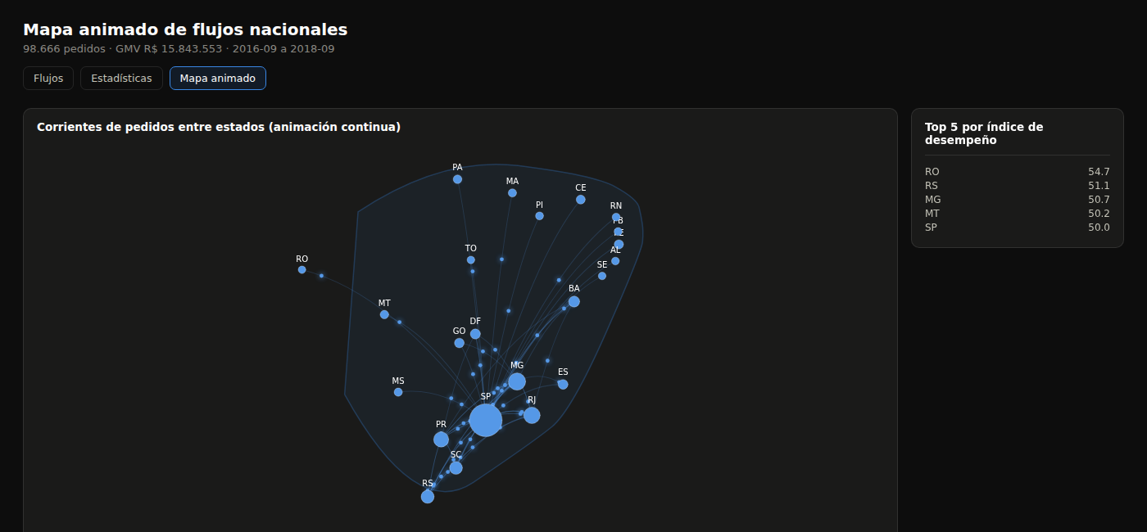
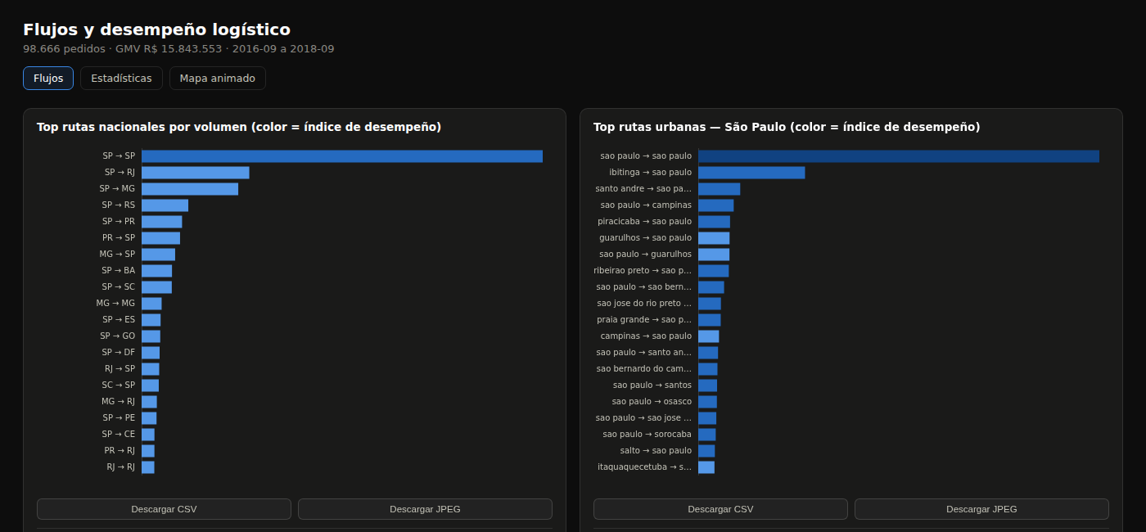
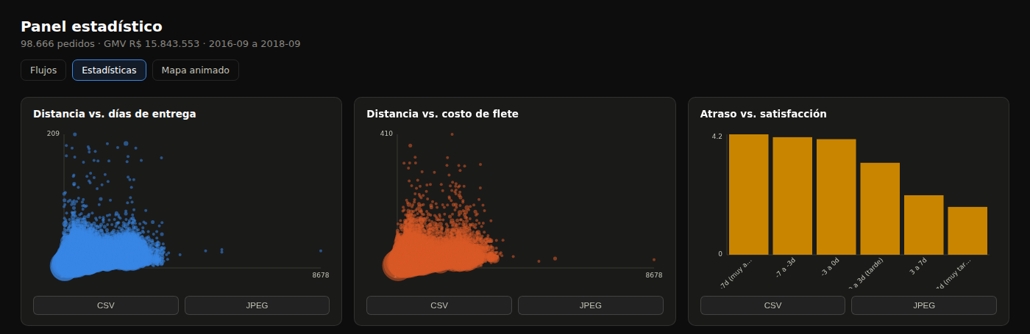
Los 3 dashboards en acción
Proyecto Integrador · DPL1046

Slide 13
Cómo usé la IA en el desarrollo
● En qué ayudó: diagnosticar por qué el dashboard se veía "congelado" (un `</script>` faltante silenciaba todo el JavaScript) y detectar que el CDN de Chart.js estaba siendo bloqueado en mi entorno.
● Qué corregí: reemplazar Chart.js por un motor de gráficos Canvas 2D propio, y reestructurar un único dashboard complejo en 3 archivos livianos y enfocados en resultados estadísticos.
● Qué entiendo: puedo explicar cada función clave — `haversine_km()`, `calcular_indice_desempeno()`, `construir_flujos_nacionales()` — y por qué el IDL usa normalización min-max invertida en atraso y flete.
Copiloto, no piloto
La IA aceleró la escritura y el debugging del código, pero cada decisión de diseño — qué validar, cómo estructurar los dashboards, qué motor de gráficos usar — fue mía. Puedo explicar cualquier línea del pipeline.
Proyecto Integrador · DPL1046

Slide 14
PARTE 5
El valor
generado
5

Slide 15
¿Qué valor genera el proyecto?
💡
⏱
📈
Decisión que habilita
Tiempo / costo ahorrado
Siguiente paso
Priorizar qué rutas y estados reforzar con transportistas, y negociar SLA de flete donde el IDL es más bajo.
Reemplaza un análisis manual cruzando 9 tablas en Excel. El pipeline corre en segundos y se abre solo en el navegador.
Subir los CSV de salida a S3 (Unidad 2) y agregar un resumen ejecutivo generado por IA + una fuente externa de clima (Unidad 3).
Con un IDL promedio de 49,3/100 a nivel nacional, el equipo de operaciones sabe exactamente qué rutas necesitan atención primero.
Proyecto Integrador · DPL1046

Slide 16
Aprendizajes del proceso
● Lo más difícil: diagnosticar por qué el dashboard se veía "congelado" — no era un bug obvio de lógica, sino un `</script>` faltante que silenciaba TODO el JavaScript, y luego un CDN externo bloqueado en mi propio entorno.
● Lo que haría distinto: separar desde el inicio la visualización en un motor de gráficos propio en vez de depender de una librería externa (Chart.js) — hubiera evitado dos rondas completas de debugging.
● Lo que me llevo: construir un pipeline de punta a punta — desde 9 CSV crudos hasta un índice de desempeño de negocio desplegado en dashboards interactivos sin servidor, con configuración 100% externalizada.
Proyecto Integrador · DPL1046

Slide 17
Gracias · ¿Preguntas?
Cristian Zamorano · cristian.zamorano@alumnos.upla.cl
DPL1046 · Proyecto Integrador · Diplomado en Ingeniería de Datos con Python · UDLA · 2026

